Slide 1
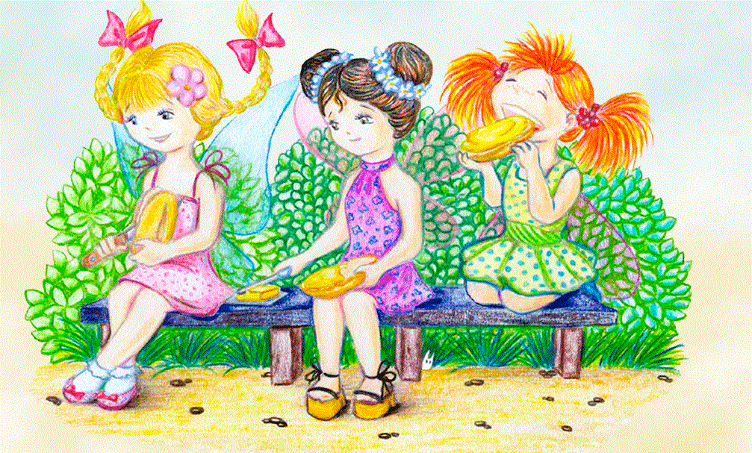
Руководители нашей «Рябинушки»

Slide 2
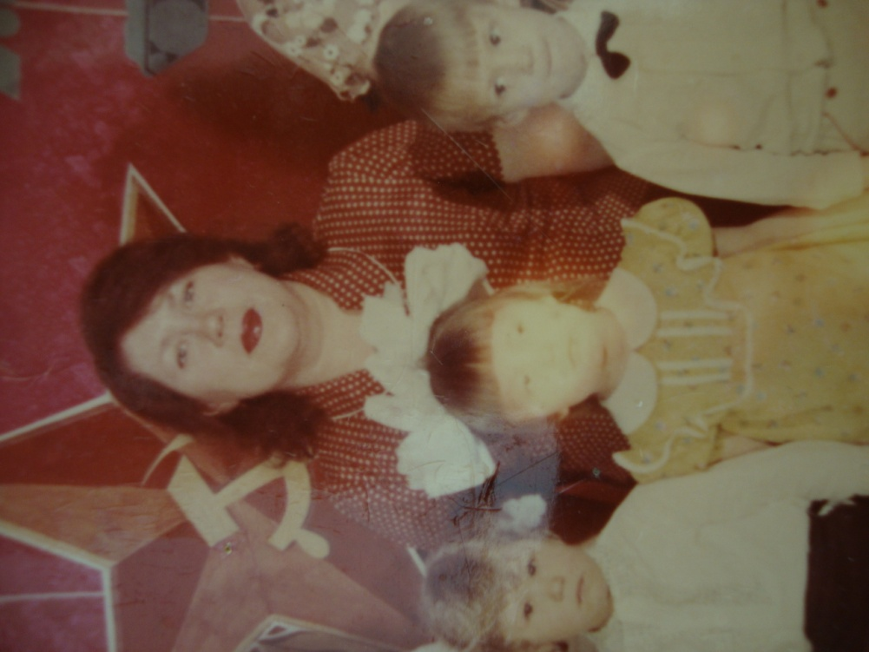
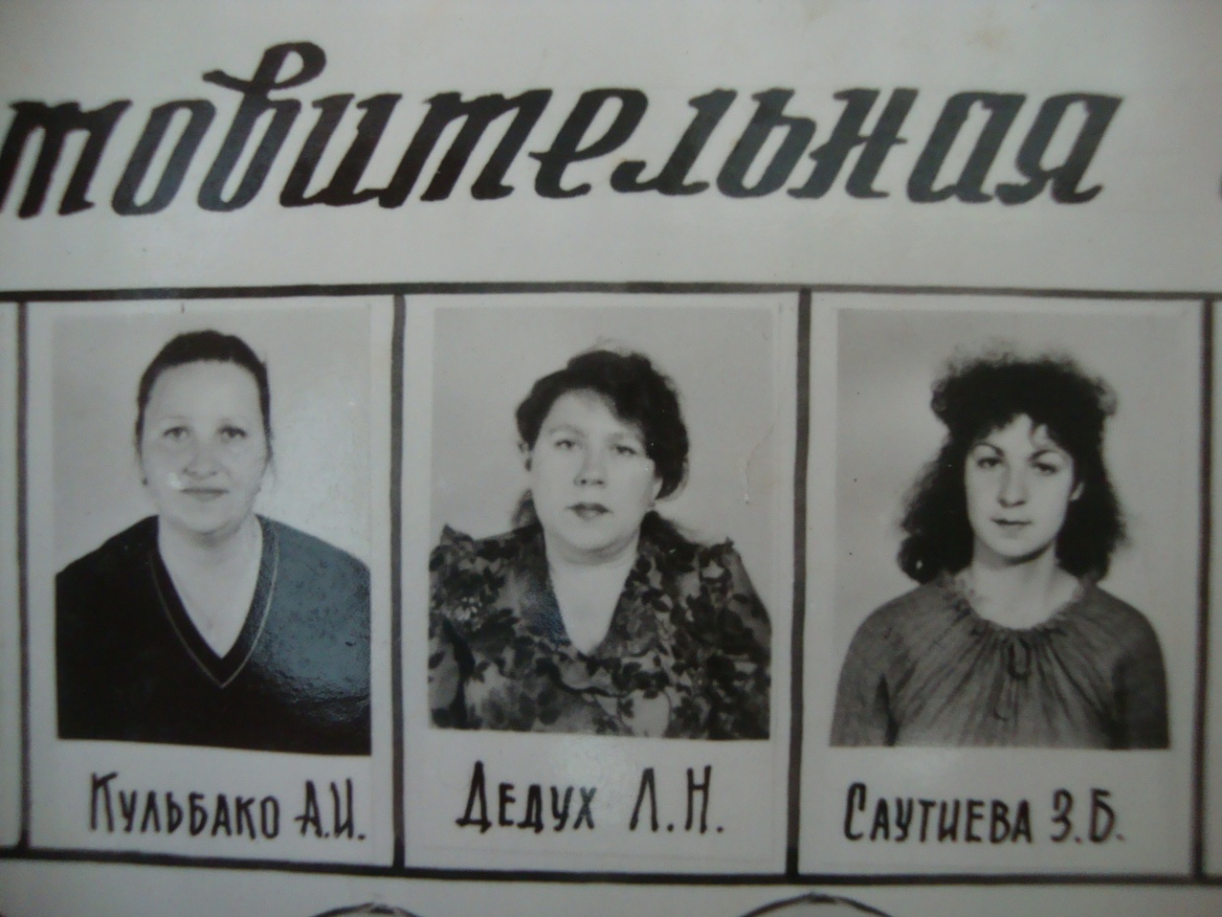
С открытием нового детского сада 01 августа 1983 г. на должность заведующей была назначена Дедух Евдокия Николаевна. Главной задачей заведующей и всего коллектива было благоустройство всего детского сада и территории так, чтобы детям было уютно и комфортно в нем. Проблем было много, начиная с того, что не было инструмента, чтобы пробить железобетонные выступы для гардин под шторы и окна садика ещё долго пустовали, заканчивая необработанной целиной, которую пришлось облагораживать своими руками под клумбы.
Работала Евдокия Николаевна вплоть до 30 ноября 1987 года. Имела высшее педагогическое образование. Очень любила свою работу и была преданна ей. Всегда была тактична, вежлива, умела подобрать нужные слова, поддержать в трудную минуту. Коллеги отзывались о ней как о добром, весёлом человеке. Родители же отмечали её вкус в одежде и умение следить за собой.

Slide 3
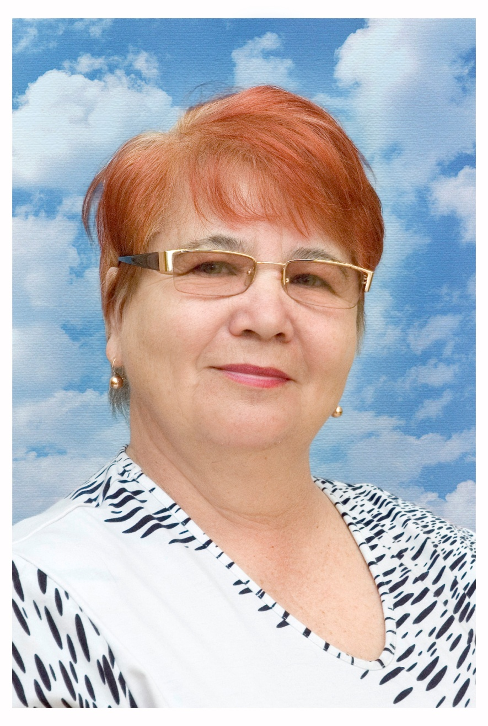
Эстафету заведования с 12 июля 1988 года приняла Бабаш Любовь Фёдоровна, которая пришла работать воспитателем 16 декабря 1987 года. С 01 декабря 1987 года назначена и.о. заведующей. А с 12 июля 1988 года начала свой нелёгкий путь заведующей, вплоть до 31 декабря 2014 года.
Любовь Фёдоровна приложила много сил, знаний и терпения, создав в детском саду комфортные условия для воспитания и образования дошкольников. Об этой заведующей, бывшие коллеги, отзываются как о душевном и чутком человеке, не равнодушном к каждому своему работнику; энергичном и очень целеустремлённом. Любовь Фёдоровна всегда стремилась поддержать словом, делом, советом каждого сотрудника; уделяла много внимания проблемам дошкольного учреждения, заботилась о его благополучии.

Slide 4
За эти годы была проведена масштабная работа по благоустройству учреждения: проведена замена системы отопления, водоснабжения и канализации во всём детском саду, перекрыта кровля здания. Заметно обогатилась предметно — развивающая среда: заменились мебель, кровати, столы, стулья. Любовь Фёдоровна заявила о себе как о хозяйственнике с большой буквы.
Этот период принес с собой благоприятные перемены: воспитатели детского сада получили возможность повышать свою квалификацию. У сотрудников детского сада появилась возможность делиться опытом с коллегами других дошкольных учреждений, посещать другие сады и принимать их у себя! На базе детского сада стали проводиться районные семинары и заседания методических объединений.
Особое внимание было уделено образованию педагогов. Любовь Фёдоровна всегда убеждала педагогов о необходимости самообразования. О необходимости повышать свой профессионализм, искать что-то новое.
Несмотря на то, что дошкольное образование направлено на формирование общей культуры, интеллектуальных, нравственных, эстетических и личностных качеств, Любовь Фёдоровна ведущим направлением развития в ДОУ выбрала физическое развитие, вела активную работу по сохранению и укреплению здоровья детей дошкольного возраста.

Slide 5
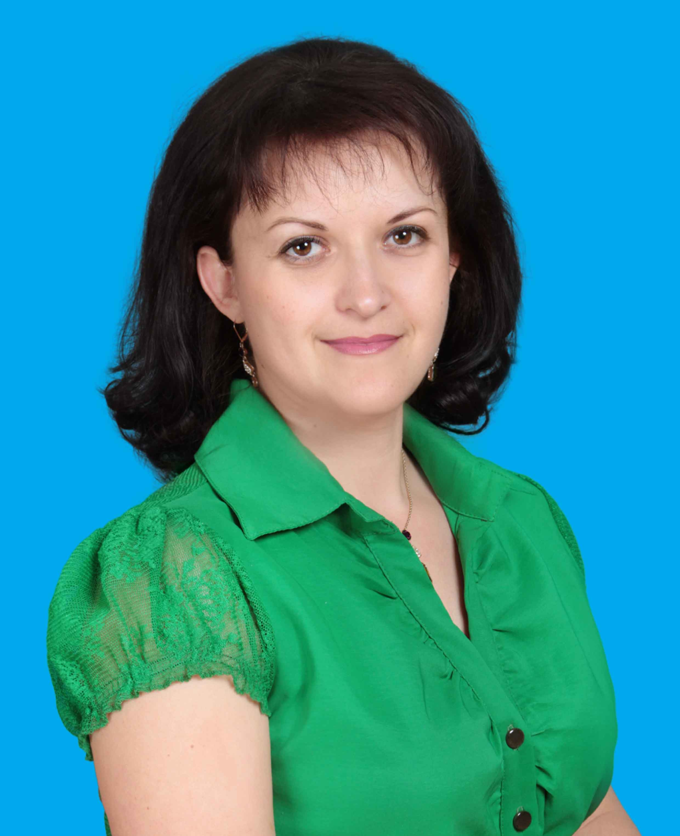
02 февраля 2015 года на должность заведующего была назначена Гордиенко Валерия Александровна, которая возглавляет детский сад по настоящее время. Придя работать в детский сад с 01 декабря 2002 года инженером гражданской обороны, сменила должность на воспитателя. Окончила Уссурийский государственный педагогический институт по специальности учитель начальных классов. В дальнейшем стала заместителем заведующей по учебно-воспитательной работе, старшим воспитателем.
За всё это время сотрудничества стала близким соратником, а в последствии приемником Бабаш Любовь Фёдоровны.

Slide 6
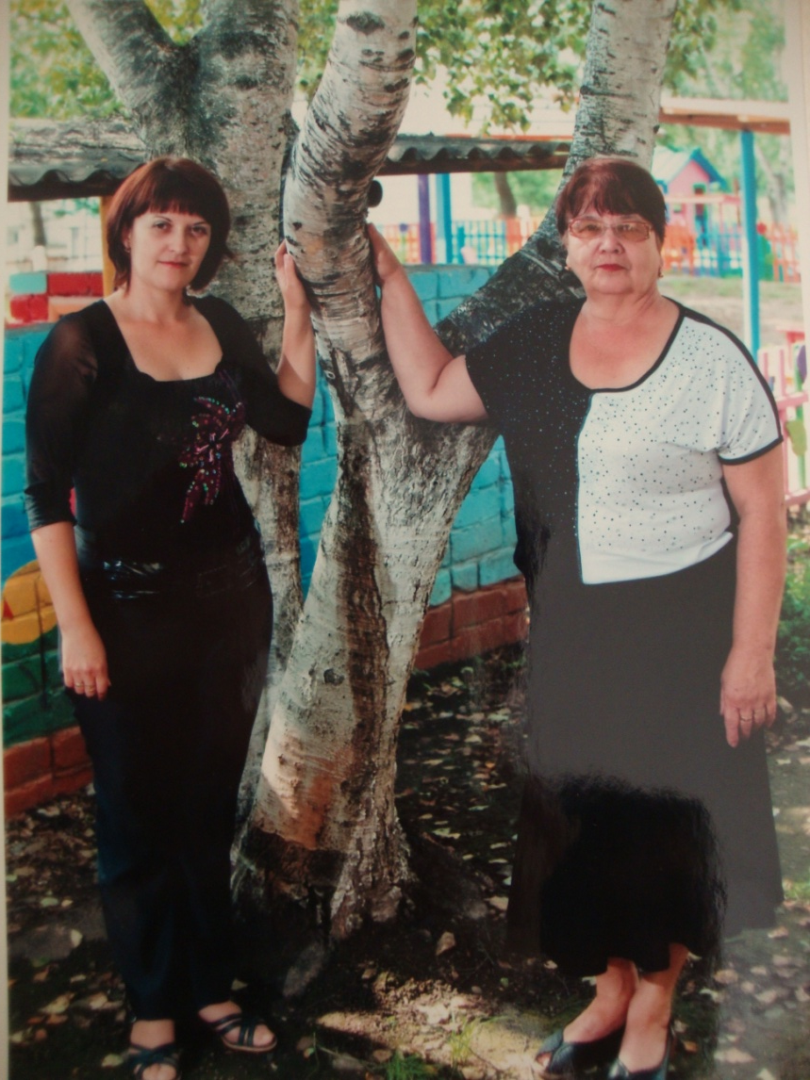
Она смело продолжила работу по развитию детского сада, по созданию игровой и образовательной среды. Детский сад на селе — хлопотное хозяйство, которое требует много сил, энергии, терпения от заведующего! Благодаря высокой работоспособности, настойчивости, оптимизму Валерии Александровны детский сад преображается! Совместными усилиями педагогов и родителей воспитанников – расцветает территория детского сада, благоустраиваются детские площадки, пополняются новым оборудованием.
Приоритетным направлением стало духовно-нравственное развитие путём приобщения детей к народным традициям, законам нравственности, любви к семье, Родине, окружающей природе, уважения к правам и свободам человека.
Валерия Александровна твёрдо уверена, что от педагогического мастерства каждого воспитателя, его культуры, любви к детям зависят уровень общего развития, которого достигнет ребёнок, а так же степень прочности приобретённых им нравственных качеств.
Валерия Александровна ещё довольно-таки молодой специалист, у которого ещё всё впереди. Она не волшебник, а только учится, но хочется верить, что с каждым годом наш сад будет лучше и лучше, и будет рад каждому ребёнку!

